Slide 1
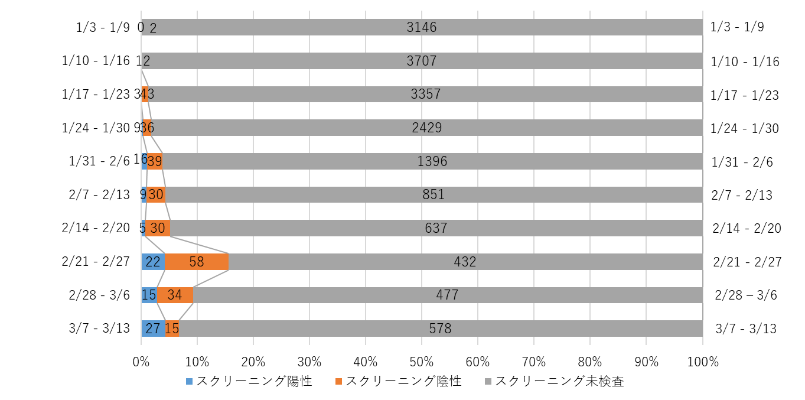
変異株PCR検査（スクリーニング検査）における陽性判明率
資料１－２
2月下旬から、府内の新規陽性者のうち、数％が変異株であることが判明している
大阪府における変異株PCR検査の体制
◆ 変異株の全国的感染拡大を受けて、1/20より変異株PCR検査（スクリーニング検査）を実施。順次、検査の実施機関数を拡充し、体制を強化
◆ 現在、週あたり最大300件程度を実施
大阪健康安全基盤研究所（1/20~）、民間検査会社1カ所（2/12~）、民間医療機関1カ所（3/2~）
新規 陽性者数 (a) | 変異株PCR検査数 (b) | 変異株PCR 陽性者数 (c) | 変異株PCR 検査陽性率 [c/b*100] | 変異株PCR 陽性判明率 [c/a*100]
3,148 | 2 | 0 | 0.0％ | 0.0％
3,710 | 3 | 1 | 33.3％ | 0.0%
3,403 | 46 | 3 | 6.5% | 0.1％
2,474 | 45 | 9 | 20.0% | 0.4％
1,451 | 55 | 16 | 29.1% | 1.1％
890 | 39 | 9 | 23.1% | 1.0％
672 | 35 | 5 | 14.3% | 0.7％
512 | 64 | 22 | 34.4％ | 4.3％
526 | 43 | 15 | 34.9％ | 2.9％
620 | 37 | 27 | 73.0% | 4.4％
累計 | 369 | 107 | 29.0％
(左記以外) | （262） | (7) | (2.7％)
※1
報道提供日
※2
下記以外の人を集計
・変異株陽性者の濃厚接触者や接触の可能性がある人
・変異株が確認されている国・地域への渡航歴がある人
※1 変異株PCR検査数は、大阪府内の機関で実施したものを集計
※2 別途、厚生労働省が実施した検査で7人が陽性判明

